Slide 1
ระบบแนะนำเพลงด้วย Graph Database และ Collaborative Filtering (Music Recommendation System)

Slide 2
ที่มาและวัตถุประสงค์ (Introduction & Objective))
ปัญหา: ข้อมูลความชอบของคนและเพลงมีความเกี่ยวข้องกันอย่างซับซ้อน ฐานข้อมูลแบบตาราง (Relational Database) ทั่วไปอาจคิวรีหาความสัมพันธ์ได้ช้า
ทางแก้: นำ Graph Database มาใช้เพื่อหาความสัมพันธ์แบบเครือข่าย (Network)
เป้าหมาย: สร้างระบบที่สามารถแนะนำเพลงได้ตรงใจผู้ใช้ โดยอิงจากพฤติกรรมการกดถูกใจเพลงของผู้ใช้อื่นๆ ที่มีความชอบคล้ายกัน (Collaborative Filtering)

Slide 3
เทคโนโลยีที่ใช้ (Tech Stack)
ฐานข้อมูล: Neo4j (เก็บข้อมูลแบบโหนดและความสัมพันธ์)
Backend & อัลกอริทึม: Python (ไลบรารี neo4j สำหรับเชื่อมต่อและรัน Cypher Query)
Frontend: Streamlit (สร้าง Web Application สวยงามและรวดเร็ว)
Visualization: Graphviz (สำหรับวาดกราฟความสัมพันธ์ในเมนู Graph Explorer)

Slide 4
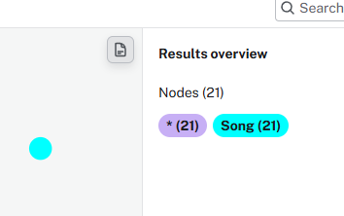
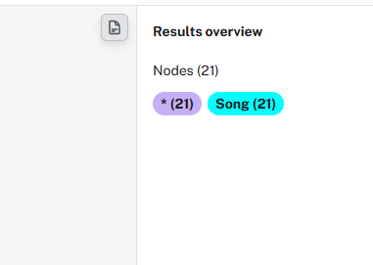
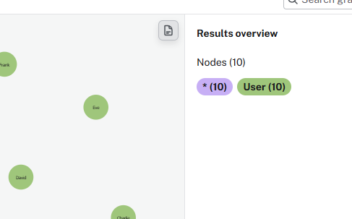
โครงสร้างฐานข้อมูลกราฟ (Graph Schema)
Nodes (จุดยอด): (u:User) สำหรับเก็บผู้ใช้ และ (s:Song) สำหรับเก็บชื่อเพลงRelationships (ความสัมพันธ์): [:LIKES] แสดงความสัมพันธ์ว่าผู้ใช้คนไหนชอบเพลงอะไรบ้าง

Slide 5
การทำงานของระบบแนะนำเพลง (How Recommendation Works)
ระบบจะดูว่าผู้ใช้ของเรา "ชอบ" เพลงอะไรบ้าง
วิ่งตามกราฟไปหา "ผู้ใช้อื่น" ที่ชอบเพลงเหล่านั้นเหมือนกัน
ดูว่า "ผู้ใช้อื่น" เหล่านั้นมีการกดชอบ "เพลงใหม่ๆ" อะไรอีกบ้างที่ผู้ใช้ของเรายังไม่เคยฟัง
นำเพลงเหล่านั้นมาจัดอันดับตามความนิยม แล้วแนะนำให้ผู้ใช้

Slide 6
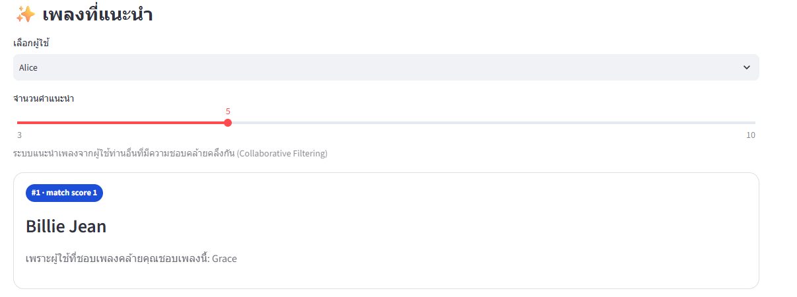
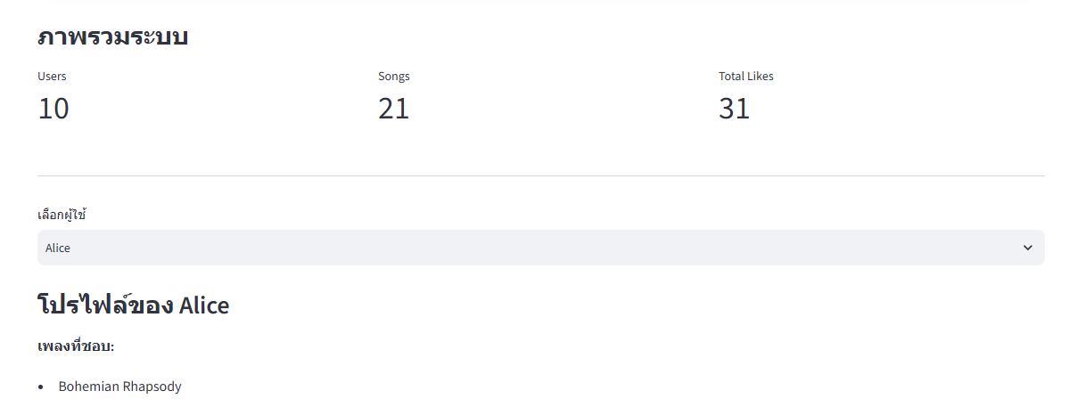
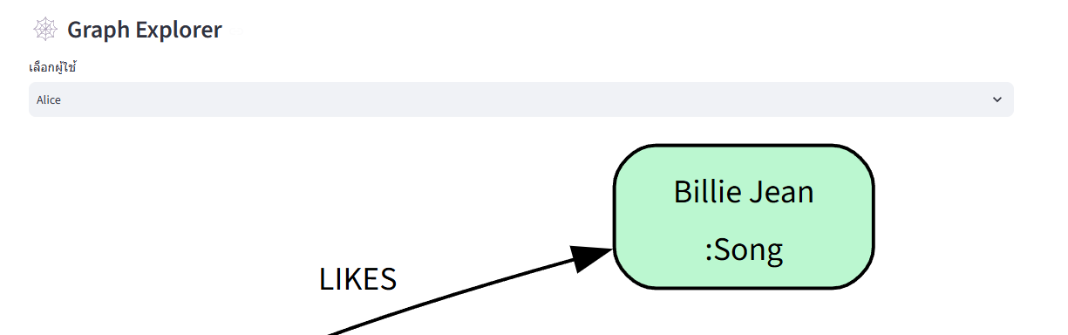
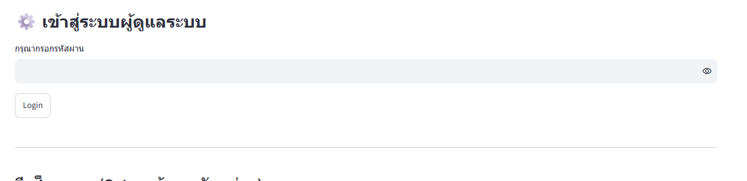
ฟีเจอร์หลักของระบบ (Key Features)
Dashboard: แสดงภาพรวมและประวัติการชอบเพลงของผู้ใช้
Recommendations: แสดงเพลงที่ระบบแนะนำพร้อมเหตุผล
Graph Explorer: ดูเครือข่ายความชอบในรูปแบบภาพกราฟ
Graph Explorer: ดูเครือข่ายความชอบในรูปแบบภาพกราฟ

